Slide 1
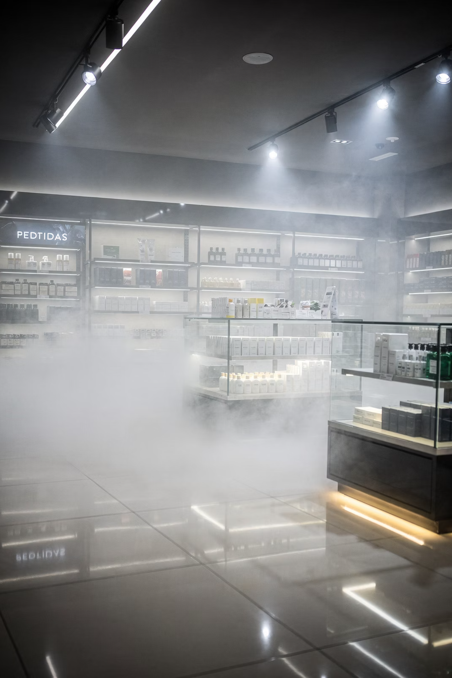

Bandit Nebelgenerator –
240er Serie
Aktive Einbruchhemmung durch sofortige Sichtblockade – der Bandit 240 vernebelt bis zu 504 m³ in ca. 18 Sekunden und stoppt Einbrecher bevor Schaden entsteht. Bereits nach 2 Sekunden sind die ersten 6 Meter vollständig vernebelt. Ideal für Einzelhandel, Lager, Juweliere, Technikräume und hochwertige Waren.

Slide 2
Technische Eckdaten & Funktionsweise
Der Bandit 240 überzeugt durch präzise Technik und zuverlässige Performance – auch im autarken Betrieb oder angebunden an eine bestehende Einbruchmeldeanlage.
Fluid
Nebelabgabe
Ungiftiges, rückstandsarmes Glykol-basiertes Sicherheitsfluid – sicher für Menschen, Waren und Elektronik.
Ca. 28 m³ pro Sekunde – einer der höchsten Werte seiner Klasse für maximale Schutzwirkung.
Reaktionszeit
Integration & Wartung
Ca. 1 Sekunde nach Alarmauslösung – Restsichtweite typischerweise unter 30 cm.
Autarker Betrieb oder Anbindung an EMA, integrierte Akku-Notversorgung, wartungsarme Konstruktion.

Slide 3
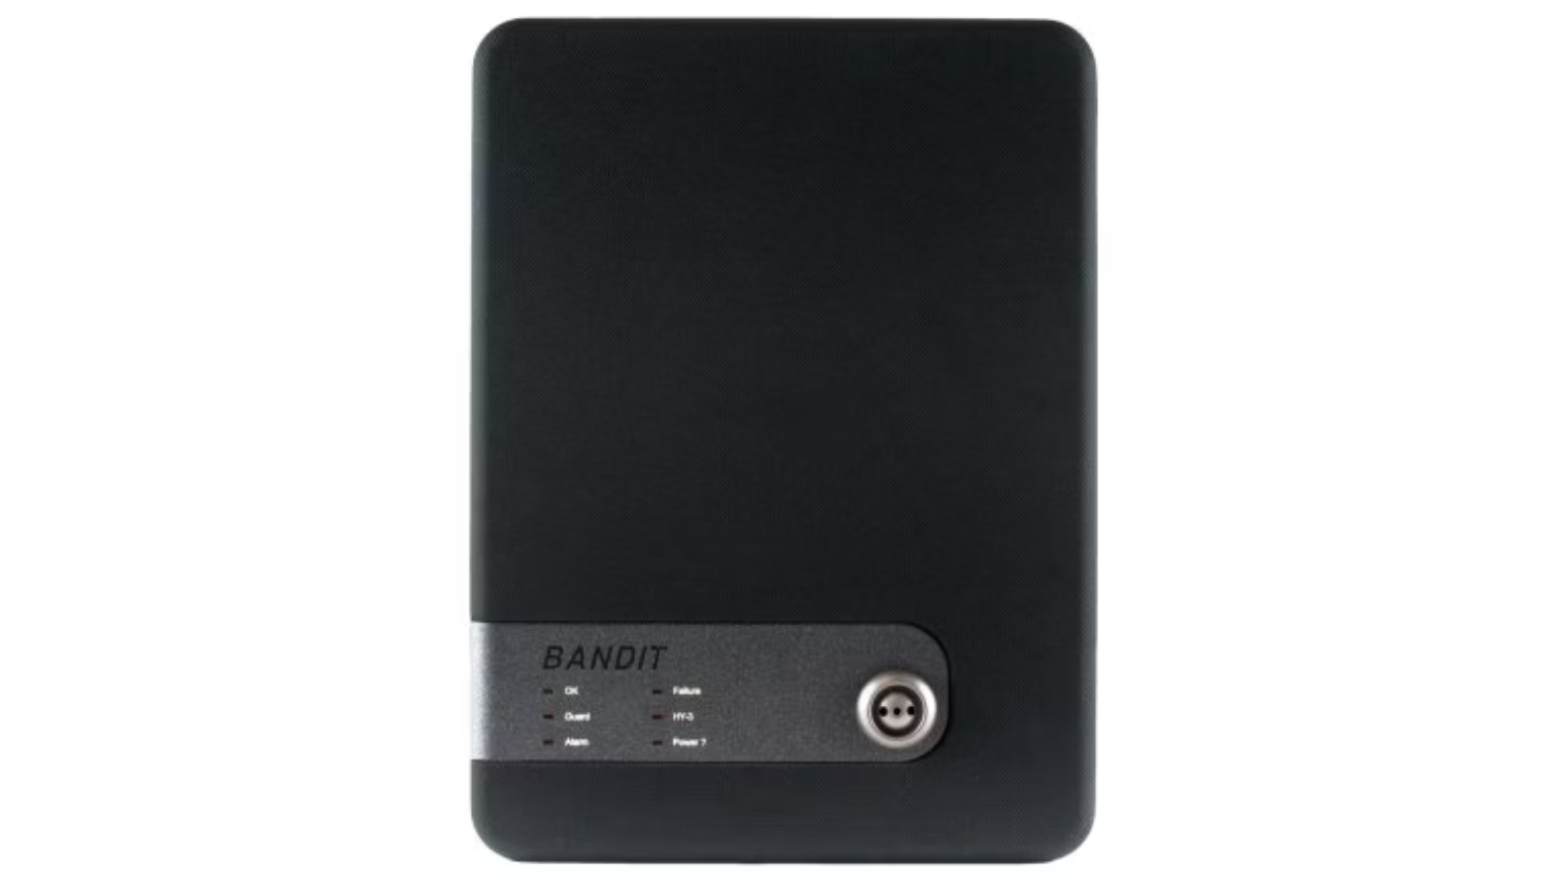
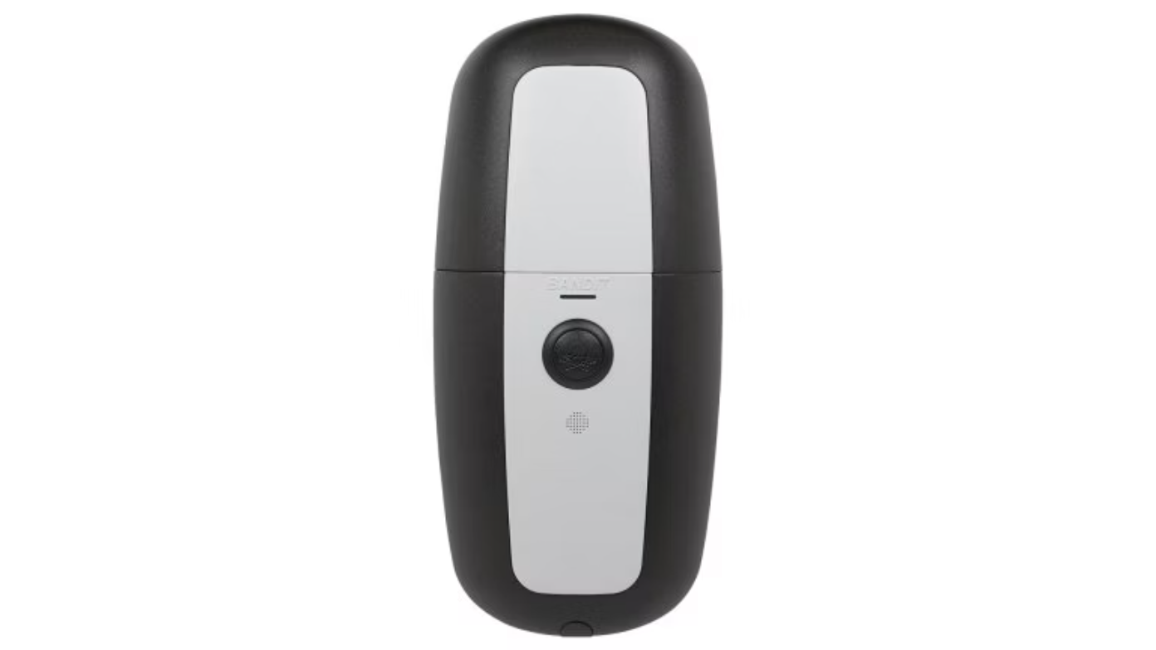
Lösungsmöglichkeiten & Vergleich zur 320er Serie
Je nach Schutzobjekt bietet Bandit zwei leistungsstarke Serien – für mittlere bis große Flächen ebenso wie für kompakte Hochsicherheitsbereiche.
240er Serie
320er Serie
Fokus auf mittlere bis große Schutzbereiche bis ca. 500 m³. Geeignet für Verkaufsflächen, Lagerbereiche und hochwertige Güter. Nebelvolumen bis 504 m³ in ~18 Sekunden.
Kompakter, leichter und noch schnellere Nebelausbringung: bis ca. 200 m³ in rund 4 Sekunden, Reaktionszeit ca. 0,25 s – ideal für konzentrierte Hochwertzonen.

Slide 4
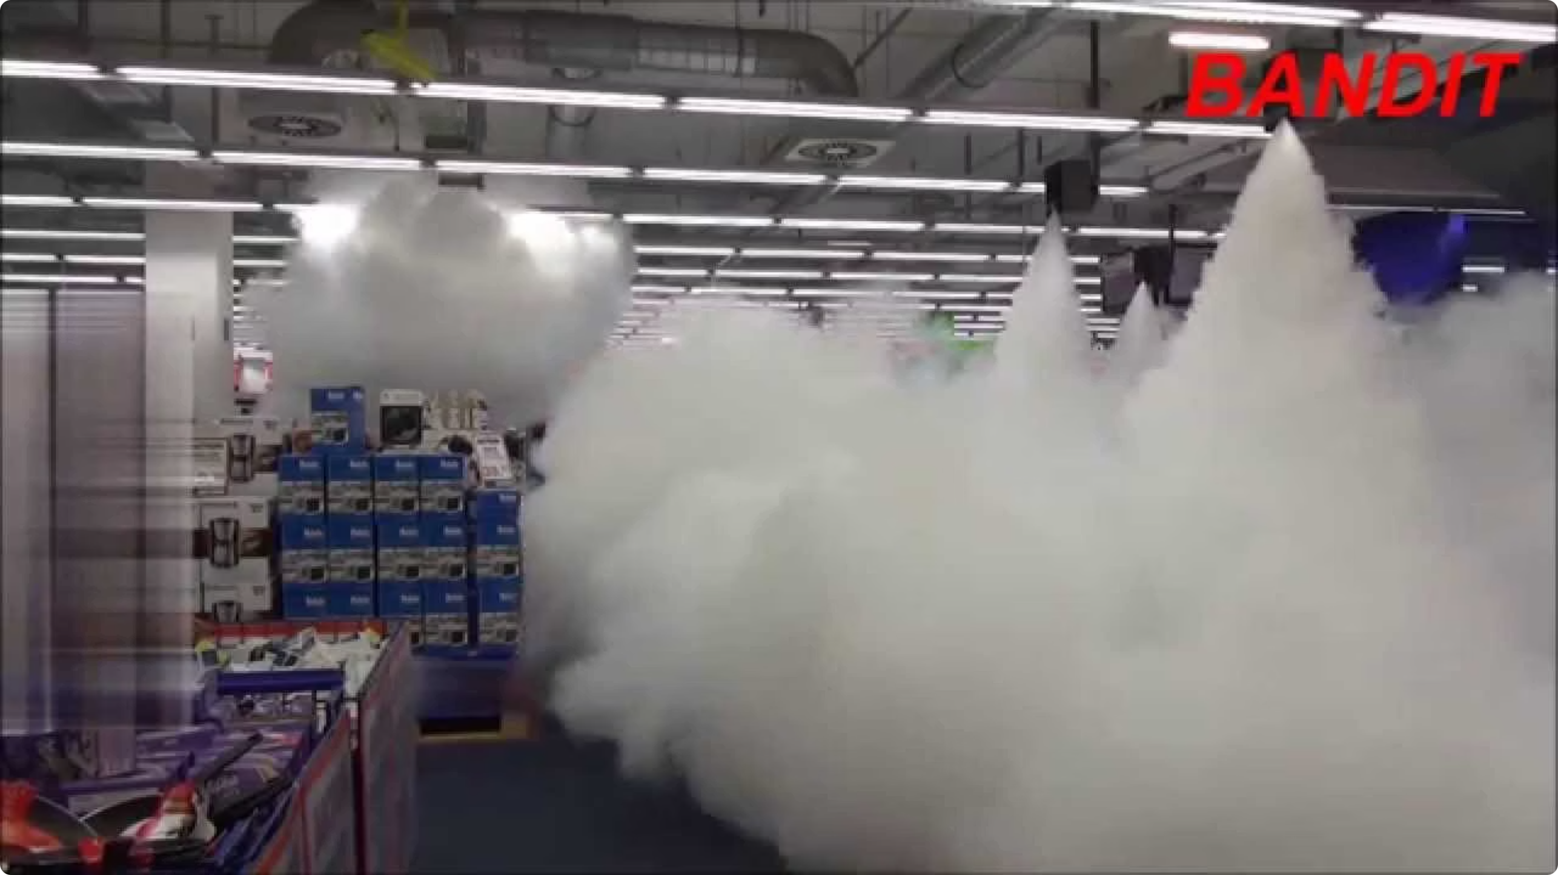
BANDIT 240 Nebelsystem
Das Bild zeigt den Bandit 240 im Einsatz: Innerhalb von Sekunden füllt eine dichte, weiße Nebelwand den gesamten Verkaufsraum – Sicht auf null reduziert, Täter handlungsunfähig.

Slide 5




Raum vernebelt.
2 Sekunden
Sicht = 0.
Bereits 2 Sekunden nach Alarmauslösung sind die ersten 6 Meter des Schutzbereichs vollständig mit dichtem Sicherheitsnebel geflutet. Die Nebelwand ist so kompakt, dass jede Orientierung unmöglich wird – Einbrecher können weder sehen, noch navigieren, noch handeln.
Täter bricht ab.
Der Bandit 240 schützt aktiv – nicht reaktiv. Sobald der Alarm ausgelöst wird, flutet dichter Sicherheitsnebel innerhalb von Sekunden den gesamten Schutzbereich. Einbrecher werden desorientiert und können nicht handeln.
< 30 cm
Restsichtweite im Schutzbereich
Eine Restsichtweite von weniger als 30 cm bedeutet vollständige Handlungsunfähigkeit: Einbrecher können weder Wertsachen identifizieren, noch Ausgänge lokalisieren, noch sich mit Komplizen koordinieren. Diese extreme Nebeldichte ist nicht nur physisch desorientierend, sondern auch psychologisch überwältigend sodass selbst entschlossene Täter brechen den Einbruch sofort ab.
Aktiver Schutz
Konfrontiert mit vollständiger Blindheit und totaler Desorientierung bricht die große Mehrheit der Einbrecher den Einbruch innerhalb von Sekunden ab ohne dass Wertsachen berührt oder Schäden angerichtet werden. Anders als passive Alarmsysteme, die erst im Nachhinein benachrichtigen, greift der Bandit 240 aktiv ein und macht die Tat physisch unmöglich. So werden Vermögenswerte geschützt, bevor es überhaupt zu Diebstahl oder Sachschäden kommen kann.

Slide 6
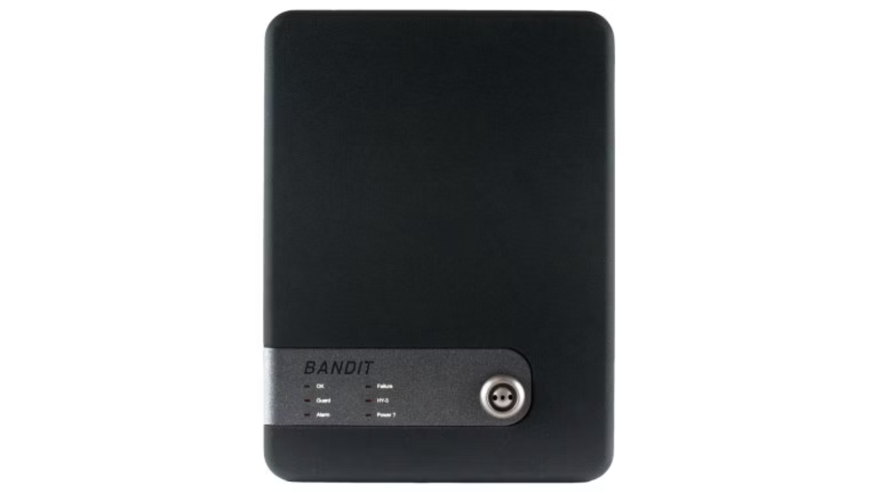

Kompakt, unauffällig & einfach zu integrieren
Das Bandit 240 Gerät überzeugt durch sein diskretes, robustes Gehäuse – unauffällig montierbar in Ladengeschäften, Büros und Lagern. Dank standardisierter Schnittstellen lässt sich das System problemlos in bestehende Einbruchmeldeanlagen integrieren.
Kompakt & unauffällig
Schlankes Gehäuse, diskrete Montage – kein Einfluss auf das Erscheinungsbild des Raums.
Einfache Integration
Kompatibel mit gängigen EMA-Systemen, autarker Betrieb ebenfalls möglich.
Wartungsarm
Integrierte Akku-Notversorgung, minimaler Serviceaufwand, lange Betriebsdauer.

Slide 7


Flexible Geräteserie –
Für jede Anforderung die richtige Lösung
Einzelhandel & Juweliere
Kompakte Einheiten schützen Vitrinen und Kassenbereiche in Sekundenschnelle – diskret und effektiv.
Lager & Technikräume
Leistungsstarke 240er-Einheiten vernebelnd selbst große Hallenbereiche zuverlässig.
Die Bandit-Serie bietet für jede Schutzanforderung das passende Gerät – von kompakten Einheiten für Juweliere bis hin zu leistungsstarken Systemen für großflächige Lagerhallen.
Hochwertige Waren
Aktiver Schutz von Elektronik, Uhren, Kunstgegenständen – ohne Schaden durch das Fluid.

